Slide 1

Giáo dục công dân 9
Bài 5. Bảo vệ hoà bình
(Phần 2)

Slide 2


Ấn để đến trang sách

Slide 3

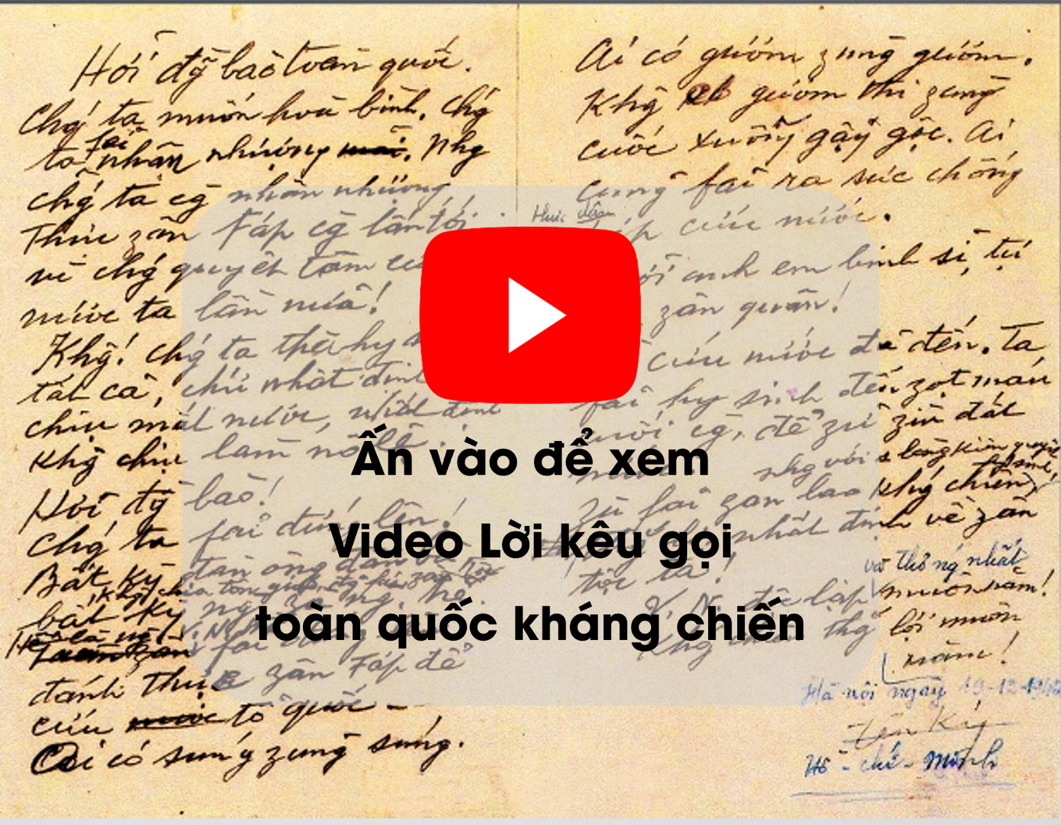

Slide 4

Ấn để đến trang sách

Slide 5


02
BẢO VỆ HOÀ BÌNH VÀ BIỆN PHÁP BẢO VỆ HOÀ BÌNH

Slide 6
Làm việc nhóm
Nhóm 1, 2:
Từ thông tin 1, theo em để bảo vệ hoà bình, nhân dân Việt Nam đã thực hiện những biện pháp nào?
Nhóm 3, 4:
Từ thông tin 2, theo em việc Quân đội Mỹ rải chất độc hoá học xuống Việt Nam đã để lại những hậu quả nào? Từ những hậu quả đó, em hãy làm rõ sự cần thiết của việc bảo vệ hoà bình.

Slide 7
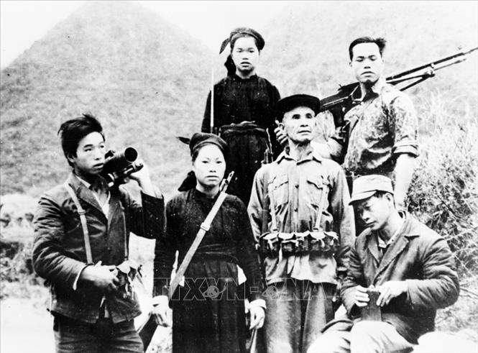
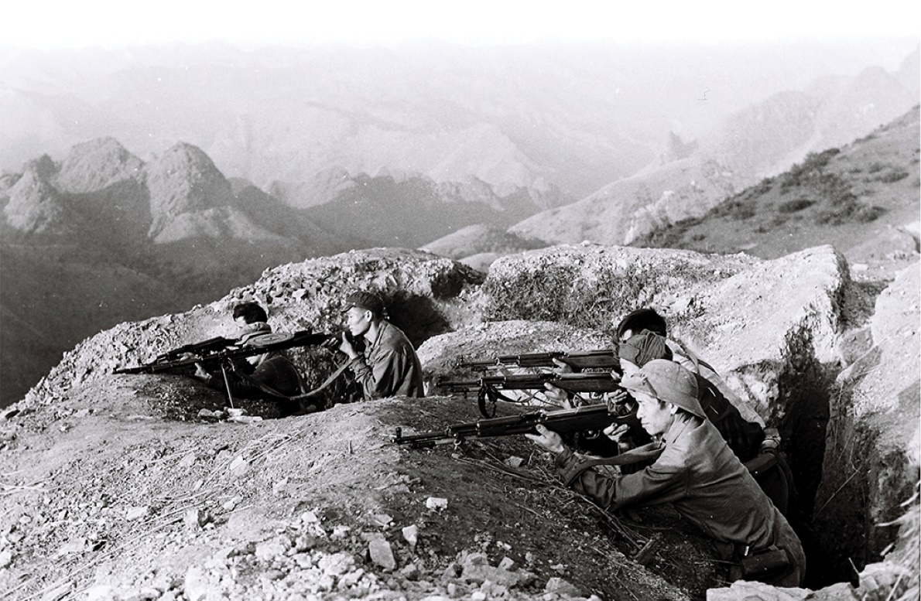
Biện pháp bảo vệ hòa bình Việt Nam từng sử dụng
Đứng lên đấu tranh để bảo vệ độc lập, chủ quyền, thống nhất và toàn vẹn lãnh thổ.

Slide 8
4,8 triệu người Việt Nam bị phơi nhiễm chất độc đi-ô-xin.
Nhiều căn bệnh hiểm nghèo vẫn tiếp tục xảy ra cho những thế hệ con cháu của những người bị phơi nhiễm chất độc da cam.
Hậu quả của việc quân đội Mỹ rải chất độc hoá học xuống Việt Nam
3 triệu người là nạn nhân chất độc da cam.

Slide 9
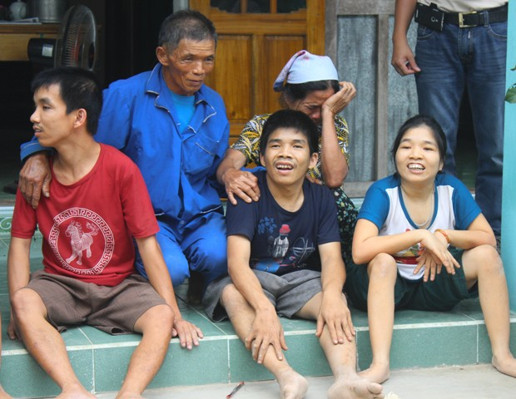
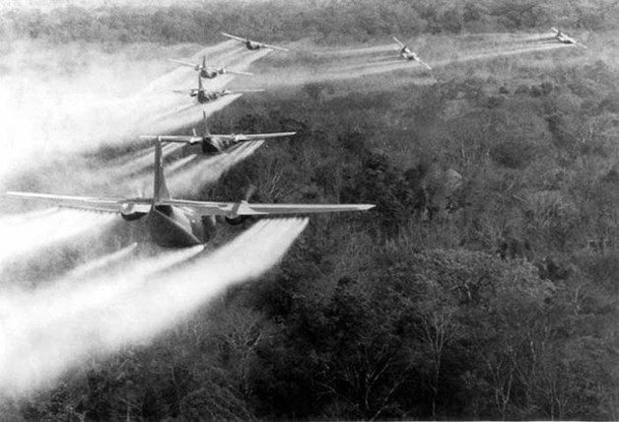
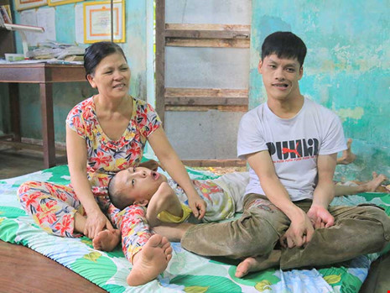
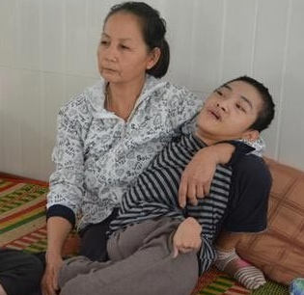
Mỹ rải chất diệt cỏ xuống miền Nam Việt Nam, gây thảm họa chất độc màu da cam cho hàng triệu gia đình Việt.

Slide 10
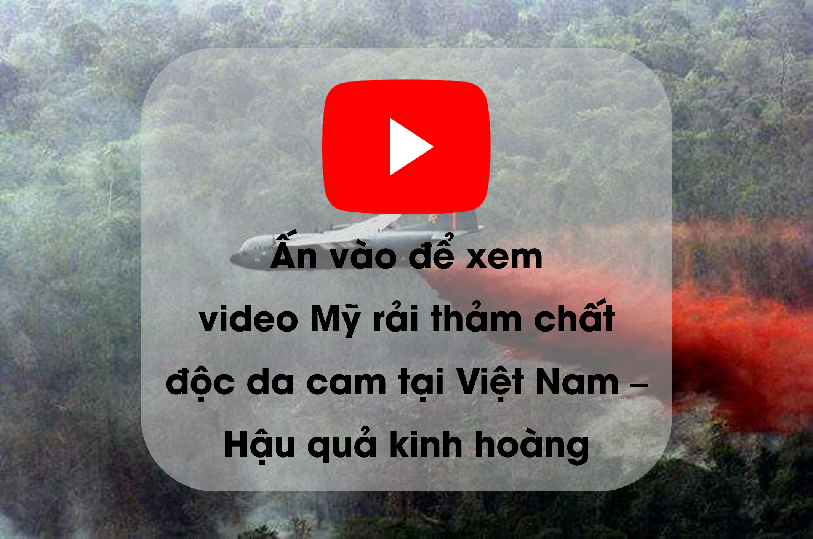

Slide 11

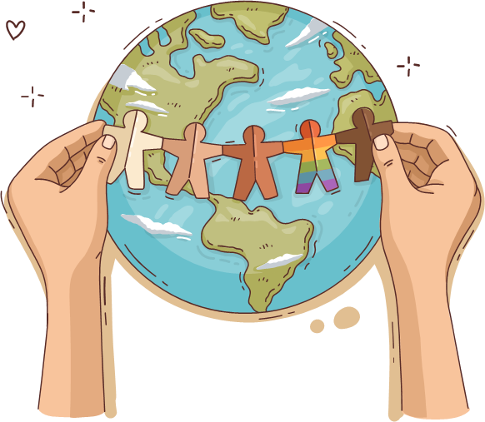
Sự cần thiết phải bảo vệ hòa bình:
Bảo vệ được toàn vẹn lãnh thổ, độc lập chủ quyền của quốc gia, dân tộc.
Tạo điều kiện để phát triển kinh tế xã hội và thúc đẩy mối quan hệ hữu nghị, hợp tác giữa các quốc gia trên thế giới vì sự thịnh vượng chung toàn cầu.

Slide 12
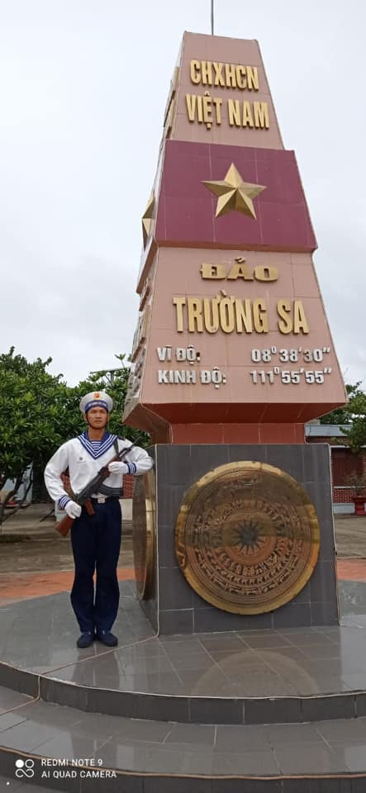
Chủ động ngăn ngừa các nguy cơ chiến tranh, xung đột, tranh chấp.
Tôn trọng chủ quyền, toàn vẹn lãnh thổ.
Không phân biệt, kì thị quốc gia, dân tộc,....

Slide 13

Chơi trò chơi “Đồng đội”
Học sinh thảo luận nhóm nêu ra các biện pháp bảo vệ hoà bình.
học sinh viết các từ khoá vào giấy nhớ và lần lượt từng thành viên dán lên ô của nhóm mình trên bảng phụ trong vòng 2 phút.
Nhóm nào ghi được nhiều câu trả lời chính xác nhất sẽ giành chiến thắng.

Slide 14


Một số biện pháp bảo vệ hòa bình:
Giải quyết mâu thuẫn khi xảy ra xung đột, tranh chấp dựa trên công lí, chính nghĩa, tự do, bình đẳng.
Chủ động giải quyết mâu thuẫn thông qua trao đổi, thảo luận, thương lượng, đàm phán,...

Slide 15


Chim bồ câu trắng - biểu tượng của hoà bình

Slide 16
Kết luận
Bảo vệ hoà bình là đấu tranh để bảo vệ độc lập, chủ quyền, thống nhất và toàn vẹn lãnh thổ; chủ động ngăn ngừa các nguy cơ chiến tranh, xung đột, tranh chấp; tôn trọng chủ quyền, toàn vẹn lãnh thổ; không phân biệt, kì thị quốc gia, dân tộc;...
Bảo vệ hoà bình mang lại cuộc sống bình yên và ổn định cho con người, để mỗi người được yên tâm phát triển bản thân và từ đó góp phần xây dựng đất nước; tạo điều kiện để mỗi quốc gia xây dựng, phát triển giàu mạnh về mọi mặt; góp phần tạo lập mối quan hệ bình đẳng, dân chủ và tiến bộ xã hội giữa các quốc gia, dân tộc.
Chủ động giải quyết mâu thuẫn khi xảy ra xung đột, tranh chấp bằng các biện pháp hoà bình, tránh để xảy ra xung đột vũ trang và chiến tranh; tìm cách giải quyết tranh chấp, xung đột bằng con đường đàm phán, trung gian, hoà giải và các biện pháp hoà bình khác.

Slide 17

Ấn để đến trang sách

Slide 18

2
Theo em, học sinh có thể tham gia tuyên truyền về hoà bình và bảo vệ hoà bình bằng những hình thức, việc làm cụ thể nào dưới đây? Em hãy cho biết ý nghĩa của những việc làm đó.
Tham gia các cuộc thi trong nước và quốc tế để tuyên truyền về hoà bình và khát vọng hoà bình.
Nghiên cứu về lịch sử các cuộc chiến tranh và hậu quả nặng nề của chúng để nỗ lực rèn luyện bản thân, sẵn sàng tham gia bảo vệ hoà bình khi dù điều kiện.
Vận động gia đình, người thân, bạn bè sẵn sàng tham gia bảo vệ hoà bình.
Lên án, phê phán các cuộc chiến tranh phi nghĩa và xung đột sắc tộc thông qua bài viết, bài thơ và tác phẩm hội hoạ,...

Slide 19

Thống nhất câu trả lời và ghi vào giấy A3 kết quả trả lời của nhóm theo mẫu Phiếu học tập 2.
PHIẾU HỌC TẬP SỐ 2
Hình thức, việc làm | Ý nghĩa
A. Tham gia các cuộc thi trong nước và quốc tế để tuyên truyền về hoà bình và khát vọng hoà bình.
B. Nghiên cứu về lịch sử các cuộc chiến tranh và hậu quả nặng nề của chúng để nỗ lực rèn luyện bản thân, sẵn sàng tham gia bảo vệ hoà bình khi đủ điều kiện.
C. Vận động gia đình, người thân, bạn bè sẵn sàng tham gia bảo vệ hoà bình.
D. Lên án, phê phán các cuộc chiến tranh phi nghĩa và xung đột sắc tộc thông qua bài viết, bài thơ và tác phẩm hội hoạ,…

Slide 20
Gợi ý trả lời
Hình thức, việc làm | Ý nghĩa
A. Tham gia các cuộc thi trong nước và quốc tế để tuyên truyền về hoà bình và khát vọng hoà bình. | Góp phần tạo lập mối quan hệ bình đẳng, dân chủ và tiến bộ xã hội giữa các quốc gia, dân tộc.

Slide 21
Gợi ý trả lời
Hình thức, việc làm | Ý nghĩa
B. Nghiên cứu về lịch sử các cuộc chiến tranh và hậu quả nặng nề của chúng để nỗ lực rèn luyện bản thân, sẵn sàng tham gia bảo vệ hoà bình khi đủ điều kiện. | Mang lại cuộc sống bình yên và ổn định cho con người.

Slide 22
Gợi ý trả lời
Hình thức, việc làm | Ý nghĩa
C. Vận động gia đình, người thân, bạn bè sẵn sàng tham gia bảo vệ hoà bình. | Giúp mọi người hiểu được vì sao cần bảo vệ hoà bình tránh để xảy ra xung đột vũ trang và chiến tranh.

Slide 23
Gợi ý trả lời
Hình thức, việc làm | Ý nghĩa
D. Lên án, phê phán các cuộc chiến tranh phi nghĩa và xung đột sắc tộc thông qua bài viết, bài thơ và tác phẩm hội hoạ,… | Đấu tranh để bảo vệ độc lập, chủ quyền, thống nhất và toàn vẹn lãnh thổ; chủ động ngăn ngừa các nguy cơ chiến tranh, xung đột, tranh chấp; tôn trọng chủ quyền, toàn vẹn lãnh thổ; không phân biệt, kì thị quốc gia, dân tộc;…

Slide 24

Ấn để đến trang sách

Slide 25



Em hãy làm một sản phẩm (tranh tuyên truyền, bài thuyết trình, video,...) mang thông điệp hòa bình và và chia sẻ với các bạn trong lớp.

Slide 26

Ấn để đến trang sách

Slide 27
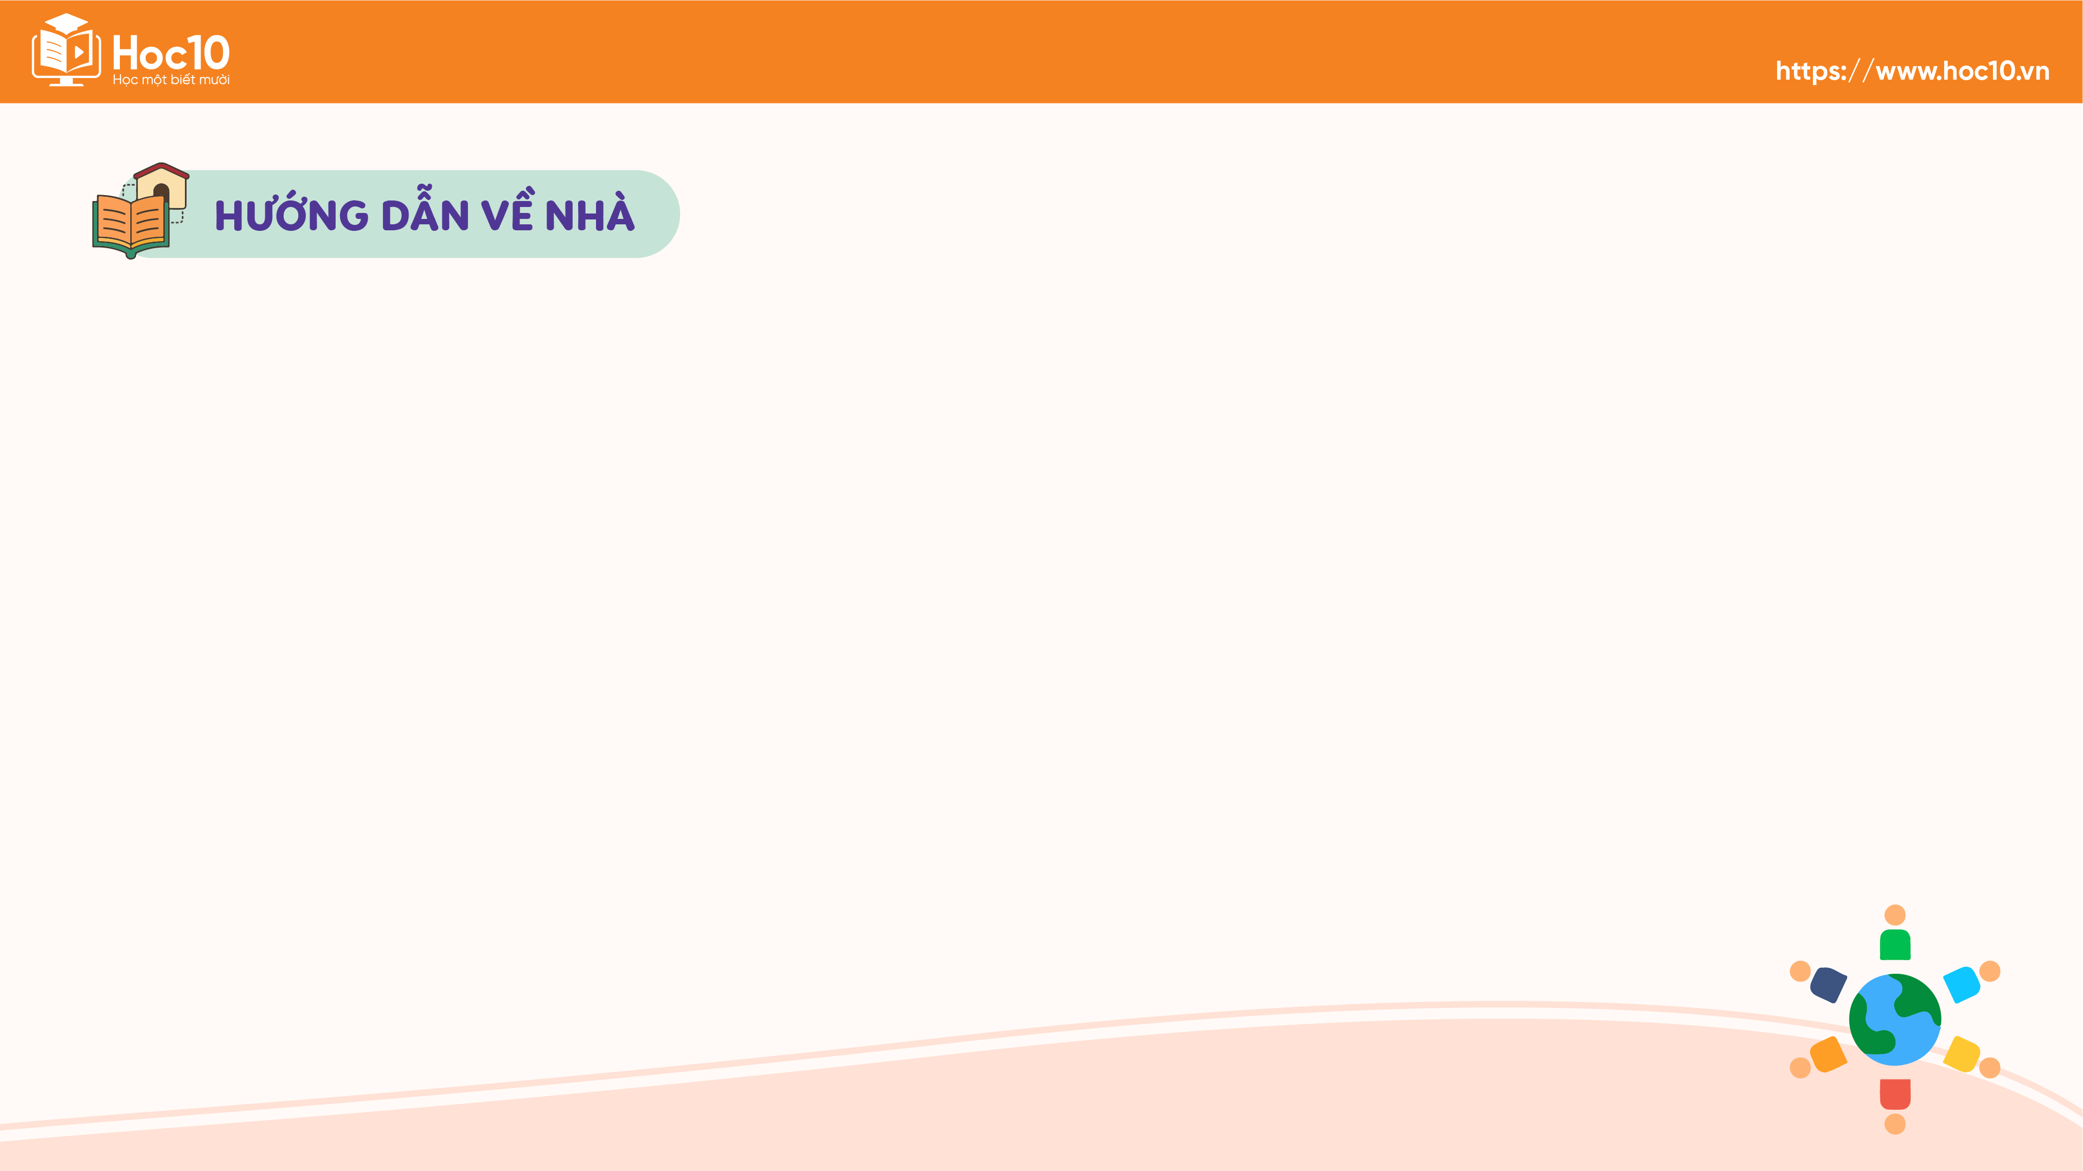


Ôn tập kiến thức đã học trong bài.
Hoàn thành nhiệm vụ phần Vận dụng.
Chuẩn bị phần tiếp theo của bài học.

Slide 28

Notes:
https://www.youtube.com/@hoc1biet10

Slide 29


